Slide 1
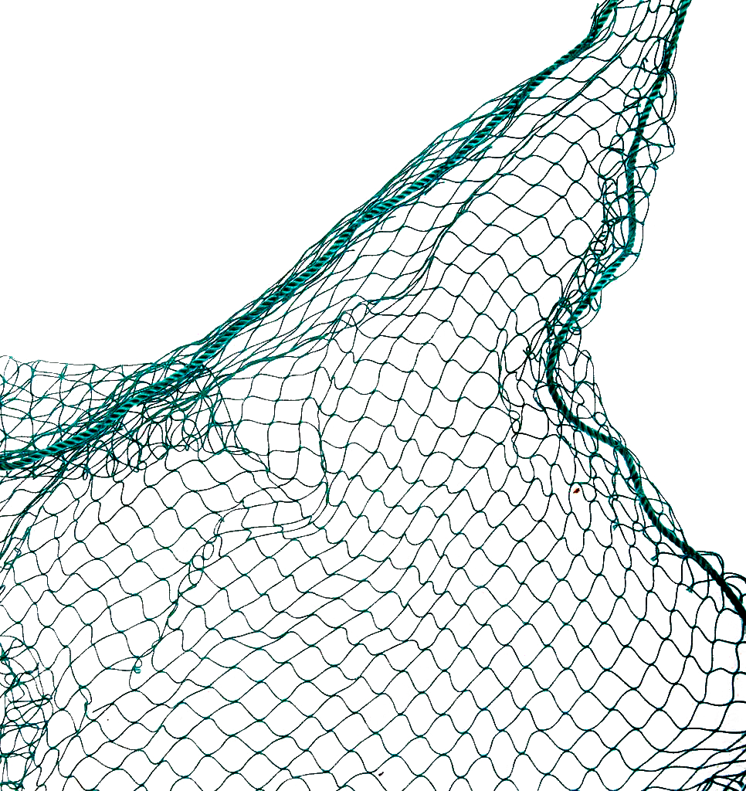

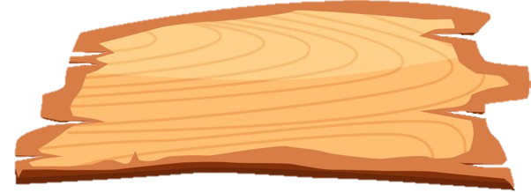

GIẢI CỨU
ĐẠI DƯƠNG

Slide 2
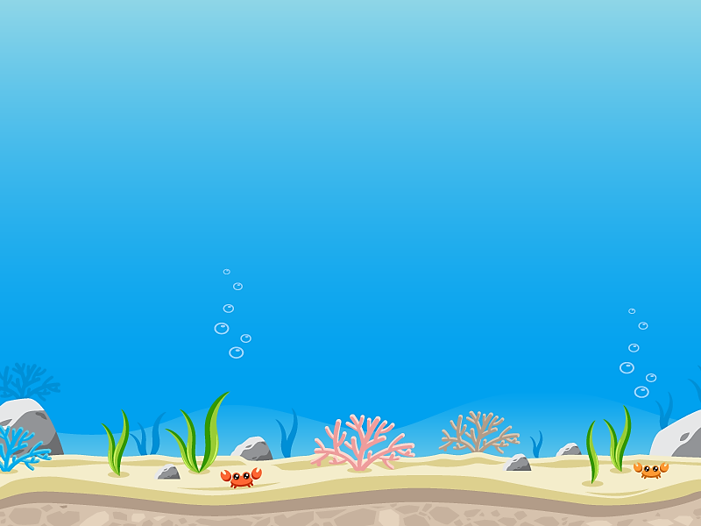







Bắt đầu!
12 : 6 = 2. Vậy 12 là gì?
A. Số hạng
B.Thương
C. Số chia
D.Số bị chia
HẾT GIỜ

Slide 3

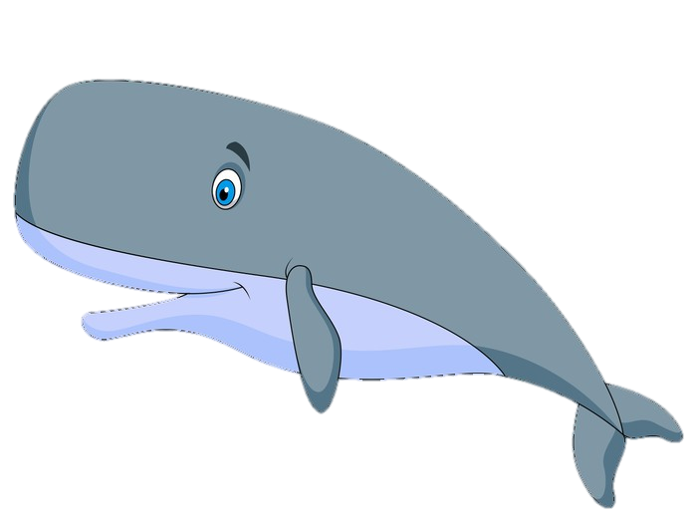

Bắt đầu!
6 : 3 = 2. Vậy số 3 là gì?
A. Thương
B.Số chia
C. Số hạng
D. Số bị chia
HẾT GIỜ

Slide 4


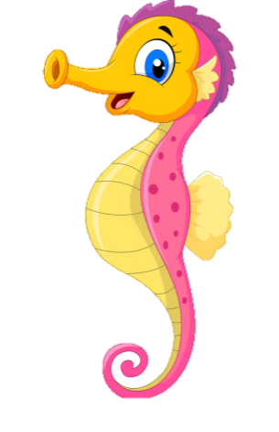

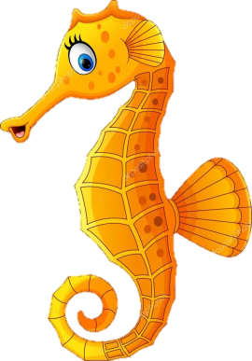
Bắt đầu!
Số bị chia là 12, số chia là 2. Vậy thương là mấy?
A. 7
B.5
C. 6
D. 2
HẾT GIỜ

Slide 5


Bắt đầu!
30 : ? = 6
A. 7
B.6
C. 5
D. 4
HẾT GIỜ

Slide 6

Bài 43: Bảng chia 2
Trang 21

Slide 7
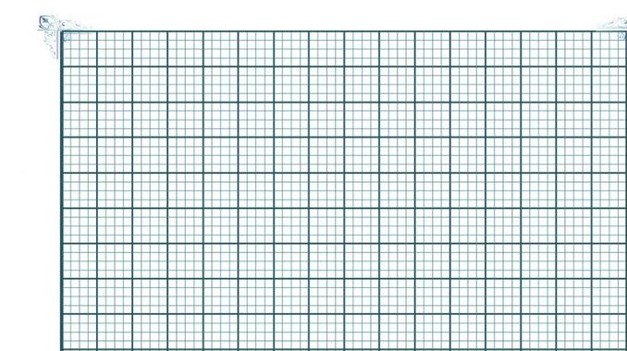
Thứ tư ngày 9 tháng 2 năm 2022
Toán
Bảng chia 2

Slide 8








YÊU CẦU CẦN ĐẠT
Biết hình thành bảng chia 2 từ bảng nhân 2, viết đọc được bảng chia 2
Vận dụng được bảng chia 2 để tính nhẩm
Giải được một số bài tập, bài toán thực tế liên quan đến các phép chia ở bảng chia 2
Notes:
Thầy cô gõ mục tiêu theo bài giảng của mình vào ô text

Slide 9

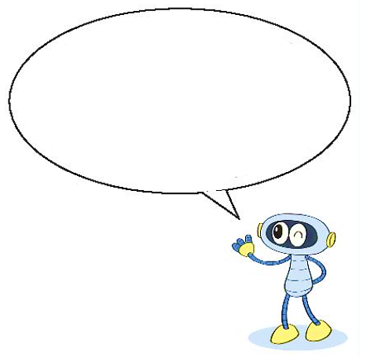

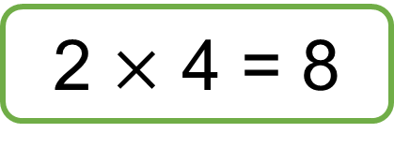
Mỗi đĩa có 2 quả cam,
4 đĩa có 8 quả cam.
8 quả cam chia vào các đĩa, mỗi đĩa 2 quả. Được 4 đĩa cam như vậy.
8
…
a)
4
…
2 $×$ 4 = 8
8 : 2 = 4

Slide 10
2 x 1 = 2
2
:
2
=
1
Nhận xét:
2 x 2 = 4
4
:
2
=
2
Số bị chia là tích của các phép nhân.
Số chia đều là số 2.
Thương là các số tự nhiên tăng dần từ 1 đến 10.
2 x 3 = 6
6
:
2
=
3
2 x 4 = 8
8
:
2
=
4
10
:
=
?
2 x 5 = 10
2
5
:
=
6
2 x 6 = 12
12
2
?
14
:
=
7
2 x 7 = 14
2
?
:
=
8
2 x 8 = 16
16
2
?
:
=
9
2 x 9 = 18
18
2
?
20
:
=
10
2 x 10 = 20
2
?

Slide 11

2 : 2 = 1
4 : 2 = 2
6 : 2 = 3
8 : 2 = 4
10 : 2 = 5
12 : 2 = 6
14 : 2 = 7
16 : 2 = 8
18 : 2 = 9
20 : 2 = 10

Slide 12
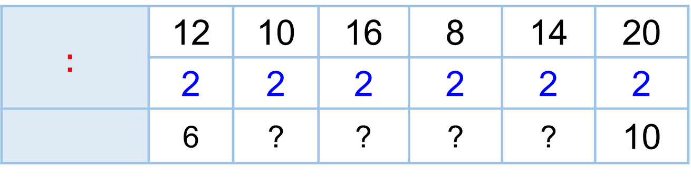
1
Số
?
$$:$$ | 12 | 10 | 16 | 8 | 14 | 20
 | 2 | 2 | 2 | 2 | 2 | 2
 | 6 | ? | ? | ? | ? | 10
6
5
8
4
7
?

Slide 13
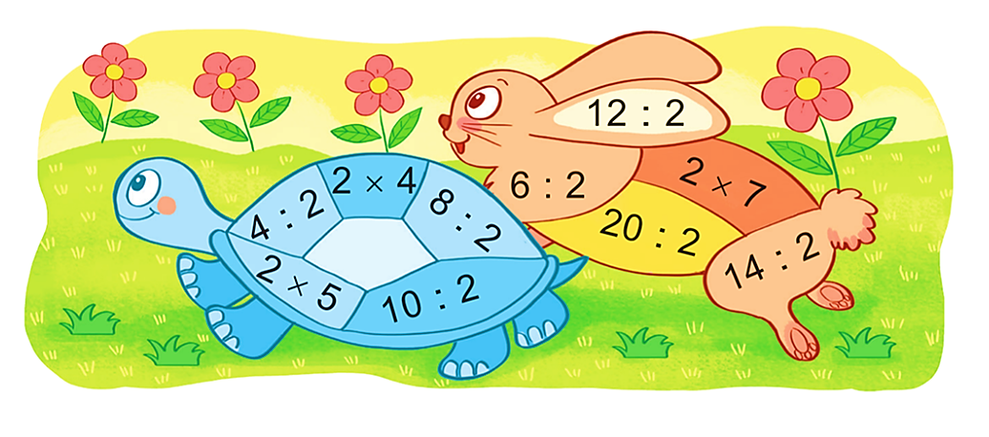
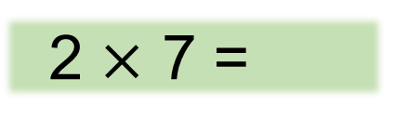
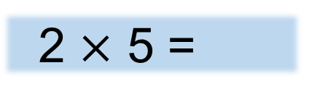
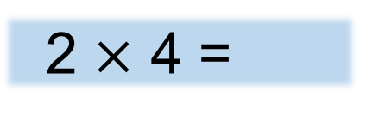
2
Tính nhẩm.
4 : 2 =
2
6
12 : 2 =
2 $×$ 4 =
8
2 $×$ 7 =
14
4
8 : 2 =
7
14 : 2 =
10 : 2 =
5
20 : 2 =
10
10
2 $×$ 5 =
3
6 : 2 =

Slide 14

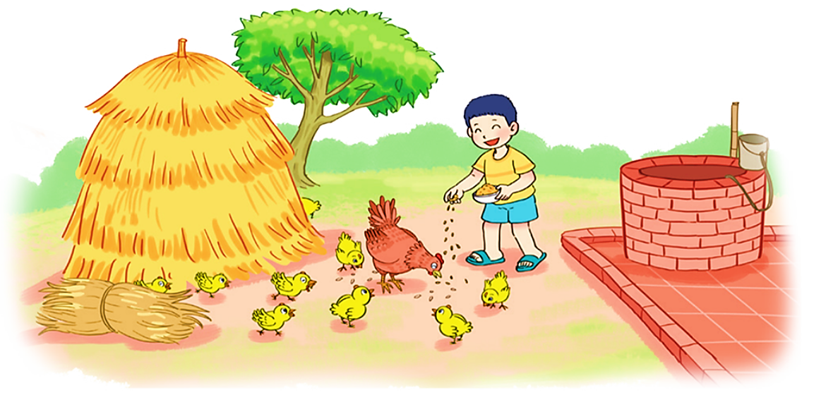
3
Đàn gà đang ở cạnh đống rơm. Việt cho biết có tất cả 20 cái chân gà. Đố em biết đàn gà đó có bao nhiêu con gà?

Slide 15
Thứ tư ngày 9 tháng 2 năm 2022
Toán
Bảng chia 2
Bài 3
Bài giải
Mỗi con gà có 2 cái chân.

Slide 16
3
Đàn gà đang ở cạnh đống rơm. Việt cho biết có tất cả 20 cái chân gà. Đố em biết đàn gà đó có bao nhiêu con gà?
Bài giải
Mỗi con gà có 2 cái chân.
Đàn gà đó có số con gà là:
20 : 2 = 10 (con)
Đáp số: 10 con gà.

Slide 17
Hoạt động tiếp nối
- Ôn và học thuộc bảng chia 2
- Chuẩn bị bài bảng chia 2 (tiếp theo)

Slide 18
TẠM BIỆT CÁC CON!

Slide 19
YÊU CẦU CẦN ĐẠT
Biết hình thành bảng chia 2 từ bảng nhân 2, viết đọc được bảng chia 2
Vận dụng được bảng chia 2 để tính nhẩm
Giải được một số bài tập, bài toán thực tế liên quan đến các phép chia ở bảng chia 2
Notes:
Thầy cô gõ mục tiêu theo bài giảng của mình vào ô text

